Slide 1
SISTEMA DE GESTÃO E BANCO DE DADOS
Xenon Multimarcas
Modelagem Relacional, Automação de Processos
Joaquim Martins Ferreira Neto
Gabriel Cabrera Conceição
Guilherme Reis
Gabriel Franco

Slide 2
CONHECENDO A ORGANIZAÇÃO
Quem é a Xenon Multimarcas
Concessionária Multimarcas
Equipe Enxuta
Ritmo Operacional
Loja de veículos multimarcas focada em compra, venda e financiamento.
Operação de pequeno porte com 5 colaboradores atuais e potencial de expansão.
Mínimo de oito vendas concluídas por mês em operação presencial.

Slide 3
DEMANDA OPERACIONAL
Frequência de Vendas e Pedidos
~2 / semana
Mínimo de 8 vendas ao mês (cerca de 1 pedido a cada 3 dias úteis)
Cada negociação exige simulação bancária, nota fiscal, cartório e entrega sincronizados

Slide 4
DIAGNÓSTICO EM CAMPO
Problemas Identificados na Loja
PROBLEMA 1
PROBLEMA 2
Registros Comerciais Desorganizados
Manutenções sem Controle Centralizado
•
Caderno manual: Dados do cliente e carro anotados na sala.
•
Oficina isolada: Ausência de registro central das manutenções.
•
Comprovantes soltos: Dificuldade para organizar recibos e contratos.
•
Status do pátio: Controle manual entre disponível, reservado e manutenção.
•
Consulta lenta: Falta de histórico integrado de vendas e entregas.
•
Próximo passo: Levantamento detalhado para futura tabela de serviços.

Slide 5
COMO CHEGAMOS À SOLUÇÃO
Do Levantamento ao Modelo Relacional
1
2
3
Entrevista e Observação
DER
MySQL
Levantamento presencial da rotina comercial e atendimento.
Oito entidades normalizadas sem dados repetidos.
Execução de scripts SQL, restrições e auditorias.

Slide 6

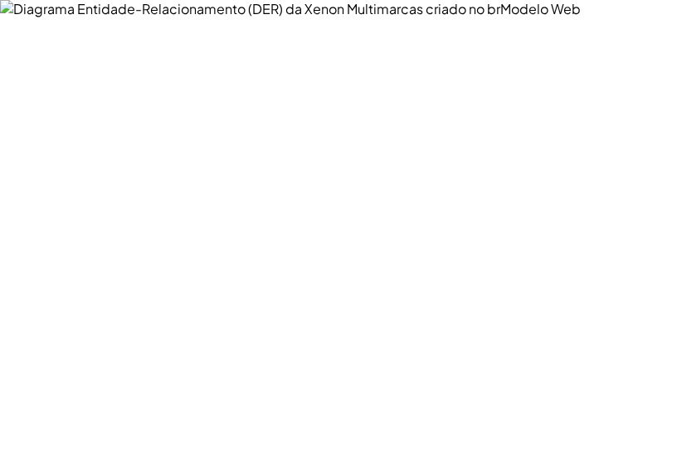
MODELAGEM CONCEITUAL
Diagrama Entidade-Relacionamento (DER)
8 Entidades Mapeadas
Cliente, Funcionário, Veículo, Banco, Venda, Financiamento, Pedido e Entrega.
brModelo Web
Atributos identificadores, comuns e cardinalidades mínimas e máximas.

Slide 7
ARQUITETURA RELACIONAL
Como as Entidades se Relacionam
CARDINALIDADE 1 : 1 E 0 : 1
CHAVES PK E FK
CARDINALIDADE 1 : N
Exclusividade e Opcionalidade
Conexão entre Tabelas
Múltiplas Operações
•
Chave Primária (ID): Identifica cada registro de forma única.
•
Cliente e Venda: Um cliente realiza várias compras.
•
Veículo e Venda (0:1): Cada carro participa de no máximo uma venda.
•
Chave Estrangeira (FK): Liga venda a cliente, carro e vendedor.
•
Funcionário e Venda: Um vendedor fecha várias vendas.
•
Venda e Financiamento (0:1): Crédito gerado apenas se financiado.
•
Banco e Financiamento: Um banco analisa vários créditos.
•
Fluxo contínuo: Venda gera pedido fiscal e logística de entrega.
•
Pedido e Entrega (0:1): Entrega ligada a um pedido único.

Slide 8
DICIONÁRIO DE DADOS
Dados Armazenados em Cada Entidade
1. Cliente
2. Funcionário
3. Veículo
4. Banco
ID, nome, CPF único, telefone, e-mail e endereço.
ID, nome, CPF único, cargo e telefone de contato.
ID, tipo, marca, modelo, ano, chassi único, preço e situação.
ID, nome da instituição, CNPJ único e telefone.
5. Venda
6. Financiamento
7. Pedido de Venda
8. Entrega
ID, data, valor total, forma de pagamento, status e FKs.
ID, valor financiado, parcelas, valor mensal, status e FKs.
ID, data do pedido, nota fiscal, cartório, status e FK venda.
ID, endereço, data prevista, data efetiva, status e FK pedido.

Slide 9
TRANSIÇÃO PARA O BANCO FÍSICO
Modelo Lógico e Estruturação das Tabelas
ENTIDADES EM TABELAS
PROPAGAÇÃO DE CHAVES
REGRAS DE INTEGRIDADE
Conversão do DER
Identificadores e FKs
Domínios e Restrições
•
8 tabelas relacionais: Cada entidade vira uma tabela no banco.
•
Chaves primárias (PK): Auto incremento em todas as tabelas.
•
Campos obrigatórios: NOT NULL nos dados essenciais de operação.
•
Atributos em colunas: Campos com tipos definidos (INT, VARCHAR, DECIMAL, DATE).
•
Lado N recebe a FK: Venda recebe IDs de cliente, carro e funcionário.
•
Valores controlados: Domínios fixos para status de venda e veículo.
•
Sem redundância: Dados divididos para evitar repetição cadastral.
•
Relação 1:1 / 0:1: FK com restrição UNIQUE garante exclusividade.
•
Pronto para o SQL: Base estruturada antes da criação física no MySQL.

Slide 10
RESULTADO DIRETO NO NEGÓCIO
Problemas Resolvidos pelo Sistema
Problema 1 Resolvido (Registros)
Problema 2 Resolvido (Estoque e Base)
•
Histórico integrado: Consulta JOIN cruza cliente, venda e nota fiscal.
•
Situação do veículo: Separa disponível, reservado, vendido e manutenção.
•
Rastreio documental: Registra cartório, nota fiscal e entrega.
•
Chassi exclusivo: Impede vender o mesmo veículo duas vezes.
•
Preservação de histórico: Vendas canceladas mantêm status para auditoria.
•
Base para manutenção: Estrutura pronta para futura tabela de serviços.

Slide 11
ENGENHARIA DO BANCO DE DADOS
Como o Banco Funciona na Prática (SQL)
Travas e Integridade (DDL)
Consultas e Auditoria (DML / DQL)
•
Chaves primárias (ID): Identificadores numéricos automáticos em cada tabela.
•
Cruzamento com JOIN: Reúne dados das 8 tabelas em relatórios gerenciais.
•
Restrições UNIQUE e CHECK: Bloqueiam CPF/chassi repetido e valores negativos.
•
Indicadores automáticos: Calcula faturamento, ticket médio e prazo de entrega.
•
ON DELETE RESTRICT: Impede apagar clientes ou carros com vendas ativas.
•
Auditoria preventiva: Detecta vendas sem nota fiscal ou crédito inválido.

Slide 12
RESULTADOS ALCANÇADOS
Fim do Improviso e Controle Total da Operação
Base relacional segura, auditável e preparada para apoiar o crescimento da Xenon Multimarcas.

